Slide 1
LASSO回帰による シックスマンのアクションの 特徴抽出
第7回スポーツデータ解析
コンペティション
分析・バスケットボール部門
東京大学大学院
工学系研究科
神谷啓太
妹背政毅
梶原裕希
森田仁美

Slide 2
分析の背景/目的
1

Slide 3
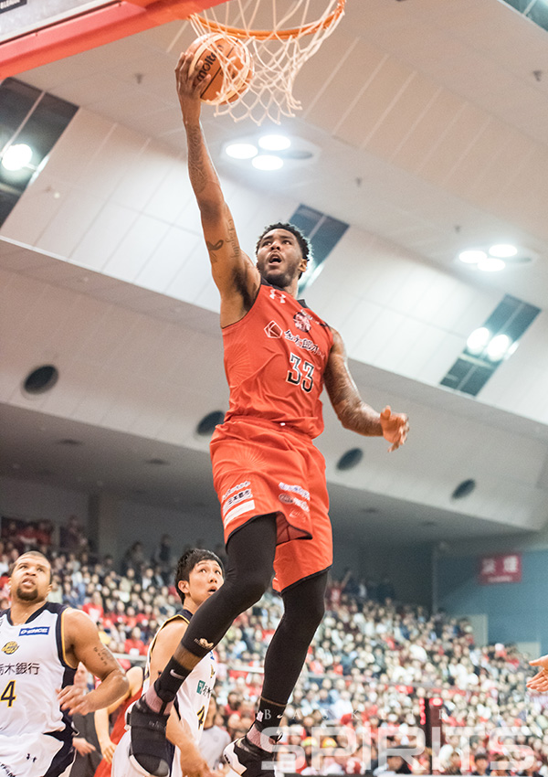
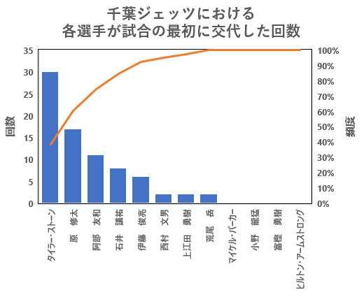
背景
バスケにおいて、スターティングメンバー（スタメン）と同様に重要な役割を果たす選手として、シックスマンがいる
スターティングメンバー5人の次の存在
実際、複数のチームにおいて、高い頻度で特定の選手が6番目の選手 として起用されている
タイラー・ストーン選手
（ ベスト・シックスマン賞2016-17シーズン）
http://www.bbspirits.com/column/b170505/

Slide 4
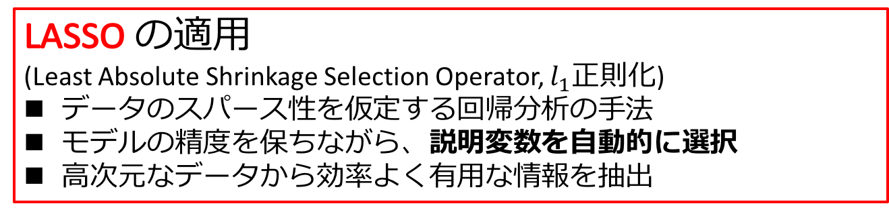
目的
シックスマンは、ベンチ選手のなかで優先的に試合に出場する
一方で、「試合の流れ・テンポを変える」などといったあいまいな存在であることが多い
シックスマンに特徴的なアクションを抽出したい
メンバー選定の有益な指標となる
BOXデータに着目
各選手の各試合、各ピリオド毎のあらゆるアクション数が記録されている
スタメン/シックスマン/その他の控え選手のアクションの比較ができる
ただし記録されている変数が多すぎて、どの変数が重要なのかわからない
LASSO の適用
(Least Absolute Shrinkage Selection Operator, $l_{1}$正則化)
データのスパース性を仮定する回帰分析の手法
モデルの精度を保ちながら、説明変数を自動的に選択
高次元なデータから効率よく有用な情報を抽出
3
選択された変数をもとに、シックスマンに特徴的なアクションを検証

Slide 5
分析の手法

Slide 6
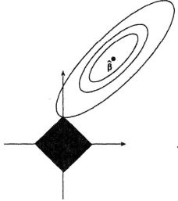
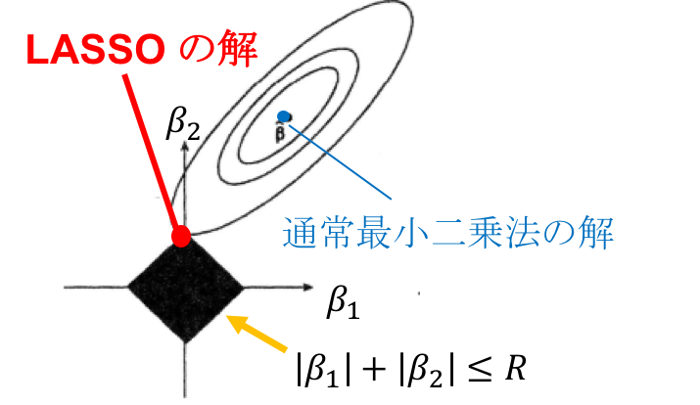



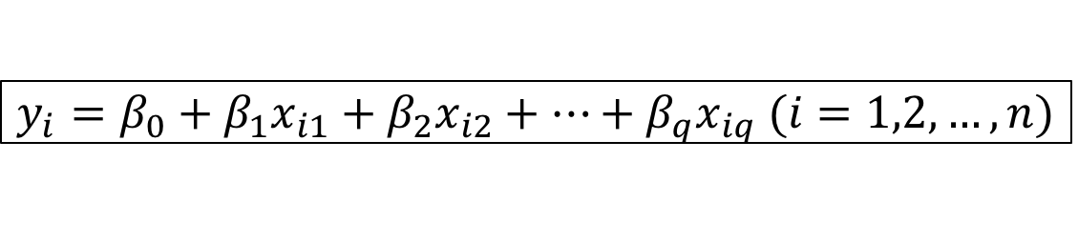
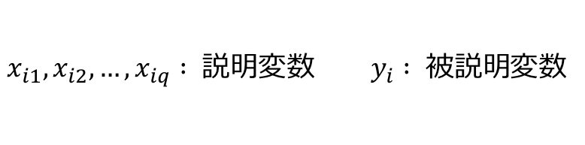
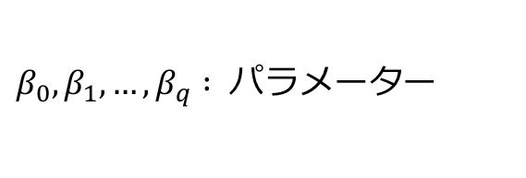
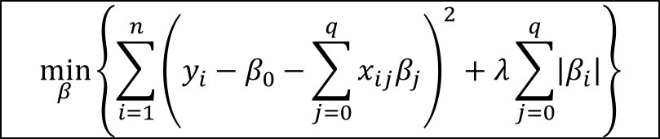
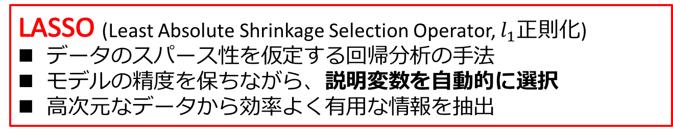
手法
LASSO の解
$$β_{2}$$
通常最小二乗法の解
$$β_{1}$$
$$\left|β_{1}\right|+\left|β_{2}\right|≤R$$
LASSO (Least Absolute Shrinkage Selection Operator, $l_{1}$正則化)
データのスパース性を仮定する回帰分析の手法
モデルの精度を保ちながら、説明変数を自動的に選択
高次元なデータから効率よく有用な情報を抽出
回帰式
$$y_{i}=β_{0}+β_{1}x_{i1}+β_{2}x_{i2}+…+β_{q}x_{iq} (i=1,2,…,n)$$
$x_{i1},x_{i2},…,x_{iq} : 説明$変数 $y_{i} : 被説明$変数
$β_{0},β_{1},…,β_{q} : パラメータ$ー
パラメータの絶対値に制約を加え、残差二乗和の最小化問題を解く
$$\min_{β}\left\{\sum_{i=1}^{n}{{\left(y_{i}−β_{0}−\sum_{j=0}^{q}{x_{ij}β_{j}}\right)}^{2}}+λ\sum_{j=0}^{q}{\left|β_{i}\right|}\right\}$$
正則化項
統計的・客観的な変数選択
正則化項の性質により
パラメータが０になりやすい
5
2次元の場合

Slide 7
手法
LASSO を適用する際、何を被説明変数として用いるかが問題
シックスマンの選手・スタメンの選手を完全に分離することは困難
同じ選手が、試合によってシックスマンと起用されたり、スタメンとして起用されたりする
そのため、各選手についてシックスマン/スタメンとしての起用頻度を表す変数を作成し、被説明変数として用いる
「シックスマンらしさ」・「スタメンらしさ」を定義
「シックスマンらしさ」$=\frac{該当する選手が試合の最初に交代した回数}{該当する選手が出た試合の回数}$
「スタメンらしさ」$=\frac{該当する選手が試合にスタメンで出た回数}{該当する選手が出た試合の回数}$
6

Slide 8
手法
ふたつの入力データ
説明変数
BOXデータ
被説明変数
「シックスマン らしさ」
説明変数
BOXデータ
被説明変数
「スタメン らしさ」
選手ID | 得点 | … | シックスマン らしさ
234 | 45 | … | 0.19
235 | 123 | … | 0.34
… | … | … | …
645 | 87 | … | 0.04
選手ID | 得点 | … | スタメン らしさ
234 | 45 | … | 0.76
235 | 123 | … | 0.24
… | … | … | …
645 | 87 | … | 0.89
各説明変数の値は、 出場時間あたりの各アクション数に変換したのち標準化した値
LASSO の適用
それぞれの非ゼロとして選択された説明変数の違いを比較することで、 スタメンと比較したシックスマンに特徴的なアクションを検証
選択された変数を，係数が正の変数と負の変数に分けて考察
7

Slide 9
分析結果/考察

Slide 10
LASSOによる各説明変数の係数の推定結果
被説明変数 | 回帰係数
 | シックスマン | スタメン
得点 | 0 | 0
3P成功 | 0 | 0
3P試投 | 0.015924733 | -0.030531182
2P成功 | 0 | 0
2P試投 | 0 | 0
ダンク | 0.000993523 | 0
フリースロー成功 | -0.009143369 | 0
フリースロー試投 | 0 | 0
ファウル | 0.018817913 | -0.088163634
被ファウル | 0 | 0
オフェンスリバウンド | 0.024278836 | 0
ディフェンスリバウンド | 0 | 0
トータルリバウンド | 0 | 0
ターンオーバー | 0 | 0
アシスト | 0 | 0.011080717
スティール | 0 | 0
ブロックショット | -0.015482175 | 0.01361047
被ブロックショット | 0 | -0.003947942
ファストブレイクポイント | 0 | -0.019225024
ポイントフロムターンオーバー | 0 | 0
2Pインサイドポイント | 0 | 0
セカンドチャンスポイント | 0.001028197 | -0.006778047
9

Slide 11
LASSOによる各説明変数の係数の推定結果
被説明変数 | 回帰係数
 | シックスマン | スタメン
得点 | 0 | 0
3P成功 | 0 | 0
3P試投 | 0.015924733 | -0.030531182
2P成功 | 0 | 0
2P試投 | 0 | 0
ダンク | 0.000993523 | 0
フリースロー成功 | -0.009143369 | 0
フリースロー試投 | 0 | 0
ファウル | 0.018817913 | -0.088163634
被ファウル | 0 | 0
オフェンスリバウンド | 0.024278836 | 0
ディフェンスリバウンド | 0 | 0
トータルリバウンド | 0 | 0
ターンオーバー | 0 | 0
アシスト | 0 | 0.011080717
スティール | 0 | 0
ブロックショット | -0.015482175 | 0.01361047
被ブロックショット | 0 | -0.003947942
ファストブレイクポイント | 0 | -0.019225024
ポイントフロムターンオーバー | 0 | 0
2Pインサイドポイント | 0 | 0
セカンドチャンスポイント | 0.001028197 | -0.006778047
３P試投・ファウル・ブロックショットに着目
シックスマンとスタメンの両方に変数選択されている変数である
正負が逆の変数である
シックスマンとスタメンを区別する特徴的なアクションではないか？
それぞれのアクションの一般的な特徴に基づき、解釈を加える
10

Slide 12
結果の解釈の例①
 | シックスマン | スタメン
選択された変数 （係数が正） | 3P試投 ダンク ファウル オフェンスリバウンド セカンドチャンスポイント | アシスト ブロックショット
選択された変数 （係数が負） | フリースロー成功 ブロックショット | 3P試投 ファウル 被ブロックショット ファストブレイクポイント セカンドチャンスポイント
スタメンにおいて3P試投が負
スタメンには、3Pを試みる選手ではなく、エリア内に侵入して着実な試合展開を構築できるような選手を求められれていると考えられる。
あるいは、そのような戦術を採用するチームが多いのではないか。
シックスマンにおいて3P試投は正
シックスマンには、３Pシュートを起点とした戦術変更の役割が求められているのではないか
11

Slide 13
結果の解釈の例②
 | シックスマン | スタメン
選択された変数 （係数が正） | 3P試投 ダンク ファウル オフェンスリバウンド セカンドチャンスポイント | アシスト ブロックショット
選択された変数 （係数が負） | フリースロー成功 ブロックショット | 3P試投 ファウル 被ブロックショット ファストブレイクポイント セカンドチャンスポイント
スタメンにおいてファウルが負
スタメン選手には、より少ないファウル環境の下で有利な状況を作る堅実なプレーが求められるのではないか。
シックスマンにおいてファウルが正
ファウルは、一般的にはチームに不利な状況をもたらすため避けるべきアクションである。しかし、プレーを中断させ、新しい戦況を作るきっかけとして重要なのかもしれない。
12

Slide 14
結果の解釈の例③
 | シックスマン | スタメン
選択された変数 （係数が正） | 3P試投 ダンク ファウル オフェンスリバウンド セカンドチャンスポイント | アシスト ブロックショット
選択された変数 （係数が負） | フリースロー成功 ブロックショット | 3P試投 ファウル 被ブロックショット ファストブレイクポイント セカンドチャンスポイント
スタメンにおいてブロックショットが正
相手のシュートをブロックすることで、相手の得点チャンスが減るため、スタメンにおいて重要なアクションであると考えられる。
シックスマンにおいてブロックショットが負
ブロックショットは、相手のチャンスを減らし試合の流れを変えうるアクションであると考えられる。負という結果は説明ができなかった。
13

Slide 15
まとめ

Slide 16
まとめと今後の課題
＜まとめ＞
被説明変数として「シックスマンらしさ」と「スタメンらしさ」を定義し、出場時間あたりの各アクション数を説明変数として LASSO を適用
シックスマンとして重要なアクションを抽出し、シックスマンに求められる役割を検証
選手起用の判断指標として活用できる可能性がある。
＜今後の課題＞
本分析では、シックスマンに特徴的なアクションを抽出したのみで、具体的な戦況や勝敗への影響評価はしていない。しがたって、シックスマンとしての素質や、警戒すべきプレーの抽出までは至っていない。
LASSOで抽出したアクションが戦況変化へ与える影響のモデリング構築は今後の課題である。
15

